Slide 1







第五章 嵌入式输入/输出设备接口

Slide 2
大纲
I/O接口
GPIO
中断与事件
通信接口
人机交互
ADC/DAC

Slide 3
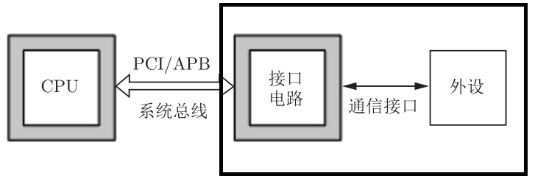
5.1 I/O接口-硬件结构
接口结构：连接外设与CPU的中间接口电路
满足外设具备多样性、复杂性、异构性的要求
中间接口电路即输入/输出接口电路，简称I/O接口
I/O接口在嵌入式系统中具有重要的位置

Slide 4
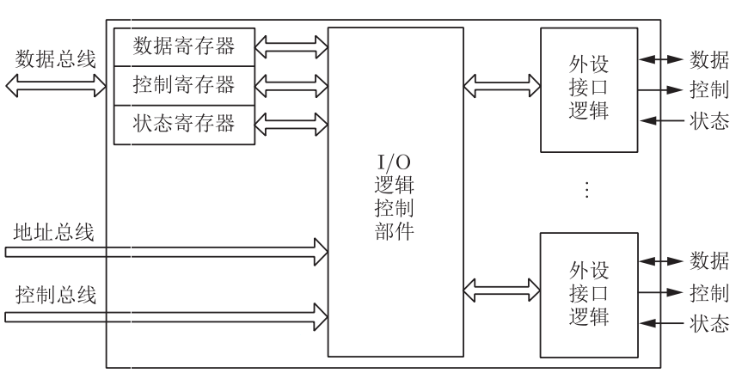
I/O接口组成
I/O接口功能
数据缓存
信号电平转换
数据格式转换
外设选择
中断管理
CPU命令接收和执行
I/0接口的三个基本功能模块：数据缓存、逻辑控制和外设连接

Slide 5
寄存器
数据缓存功能模块：负责I/O交互过程的控制、记录和数据的存储
数据寄存器：存放交互过程中需传输的数据
控制寄存器：存放外设、I/O接口的控制命令
状态寄存器：记录外设、I/O接口的状态信息
CPU
Status reg
mechanism
Control reg
Data reg

Slide 6
控制与外设
逻辑控制功能模块
接收CPU传输过来的地址，根据地址进行外设选择
外设连接功能模块
I/O接口与外设的交互接口

Slide 7
I/O设备的分类
计算机所管理的I/O设备按输入输出对象的不同可以分为以下3类：
用户可读写设备，用于用户与计算机通信。如：显示器、键盘、鼠标、打印机等
机器可读写设备，用于电子装置与计算机通信。如：硬盘、U盘、控制器
通信设备，用于与远程设备通信。如：Modem、ISDN终端
Notes:
ISDN即是综合业务数字网，是Integrated Service Digital Network 的简称。因ISDN能在一根普通电话线上提供语音、数据、图像等综合业务，故俗称“一线通”。
7

Slide 8
数据传输
I/O接口的数据传输
程序查询方式，也称忙等I/O
CPU负责查询外设的状态寄存器，判断外设的数据是否就绪。若就绪，直接传输数据；否则，CPU等待数据就绪或继续查询其他外设
中断方式
当外设数据就绪时，外设向CPU发出中断服务请求信号，CPU响应外设的中断服务请求，并处理中断请求
直接访存方式，DMA
数据传输无需CPU的参与，在外设与内存之间建立直接的数据传输通道

Slide 9
I/O编程
两种方法支持I/O编程
特殊的I/O指令
Intel x86 提供 in, out 指令
内存映射I/O
大多数CPUs 应用内存映射I/O
支持I/O 指令的CPU并不排除内存映射I/O

Slide 10
I/O指令
为外设每个寄存器分配一个I/O端口，所有I/O端口形成一个I/O端口空间。
该空间与内存不是一个地址空间
该空间受到保护，普通程序不能访问
通过特殊的I/O 指令访问
IN REG，PORT
OUT PORT，REG

Slide 11
内存映射I/O
为每一个I/O设备的寄存器提供地址，与内存是一个地址空间
程序使用普通的CPU读写指令来与设备通信
为设备定义地址:
DEV1 EQU 0x1000
Read/write 编码:
LDR r1,=#DEV1
LDR r0,[r1] ；read
MOV r0,#8
STR r0,[r1] ；write

Slide 12
内存映射I/O——高级语言
readIOReg 和 writeIOReg函数
读操作
char readIOReg(char *loc) {
return *loc; }
写操作
void writeIOReg (char *loc, char newval) {
(*loc) = newval; }

Slide 13
程序查询方式，忙等I/O方式
通过CPU反复读I/O设备状态寄存器来询问设备是否空闲，又称为轮询（polling）
外设比CPU慢，需要多个周期完成一项工作
必须等待前一个操作完成后再进行下一个操作
比如CPU向设备写数据，即输出
通过读设备状态寄存器来询问设备是否空闲
若空闲，则写数据到数据寄存器
若忙，则等待。

Slide 14
忙等I/O方式-输出设备编程
将一个字符串写到输出设备
#define OUT_CHAR 0x1000 /* data register*/
#define OUT_STATUS 0x1001 /* status register*/
Char *mystring=“Hello,world.”;
Char *current_char;
current_char = mystring;
while (*current_char != ‘\0’) {
writeIOReg(OUT_CHAR,*current_char);
writeIOReg(OUT_STATUS,1);
while (readIOReg(OUT_STATUS) != 0);
current_char++;
}

Slide 15
忙等I/O方式-输入/输出同步方式编程
Status reg
mechanism
Input device
Control reg
Data reg
CPU
Status reg
mechanism
Output device
Control reg
Data reg

Slide 16
忙等I/O方式-输入/输出同步方式编程（续）
#define in_CHAR 0x1000
/* input data register */
#define in_STATUS 0x1001
/* input status register */
#define OUT_CHAR 0x1100
/* output data register */
#define OUT_STATUS 0x1101
/* output status register */

Slide 17
忙等I/O方式-输入/输出同步方式编程（续）
输入设备：
当有新字符能够被CPU读取， in_STATUS=1
当字符被CPU读取或无字符可读，in_STATUS==0
输出设备：
当CPU写入字符，有新字符能够被写入到输出设备
out_STATUS=1
当字符被输出设备读取或设备无字符可读
in_STATUS==0

Slide 18
忙等I/O方式-输入/输出同步方式编程（续）
while (TRUE) {
/* read */
while (readIOReg(IN_STATUS) == 0);
achar = (char) readIOReg(IN_DATA);
writeIOReg(IN_STATUS,0);
/* write */
writeIOReg(OUT_DATA,achar);
writeIOReg(OUT_STATUS,1);
while (readIOReg(OUT_STATUS) != 0);
}

Slide 19
5.2 GPIO
实现外设与CPU的连接
GPIO，General Purpose Input/Output，通用输入/输出接口
I/O接口的功能一般固定，GPIO可通过寄存器配置和编程实现功能复用
GPIO一个端口对应微处理器的一组引脚，GPIO的功能通过一组寄存器来配置

Slide 20
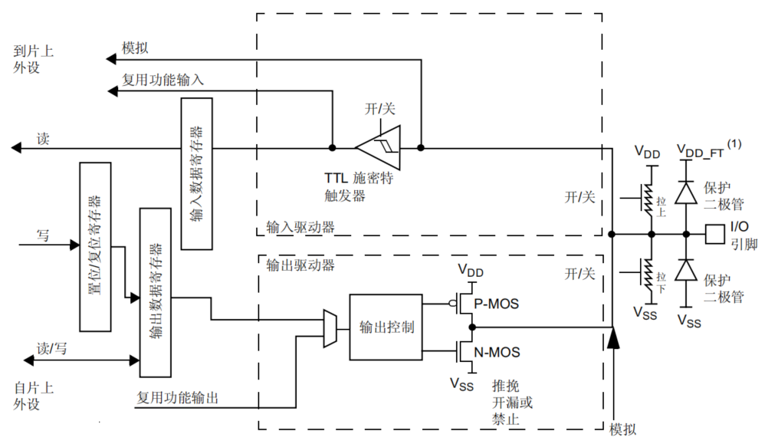
GPIO端口内部结构图

Slide 21
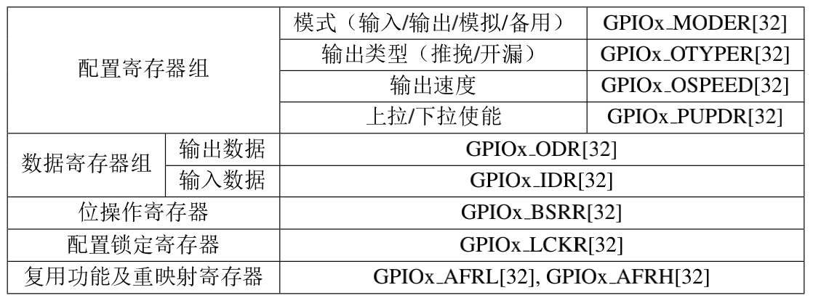
例：Cortex-M4 STM32F43XXX的GPIO
端口寄存器功能表

Slide 22
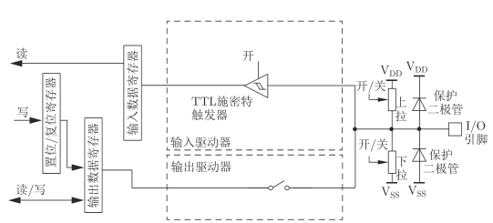
输入配置

Slide 23
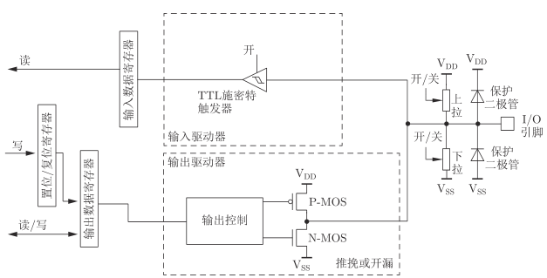
输出配置

Slide 24
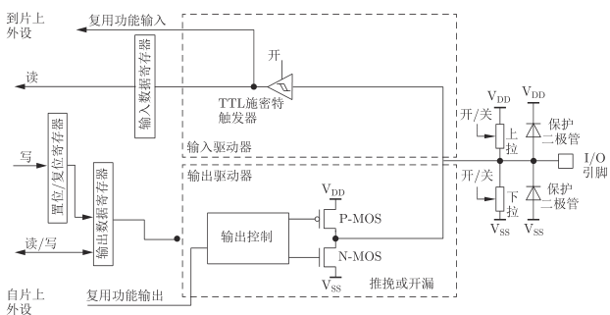
复用配置

Slide 25
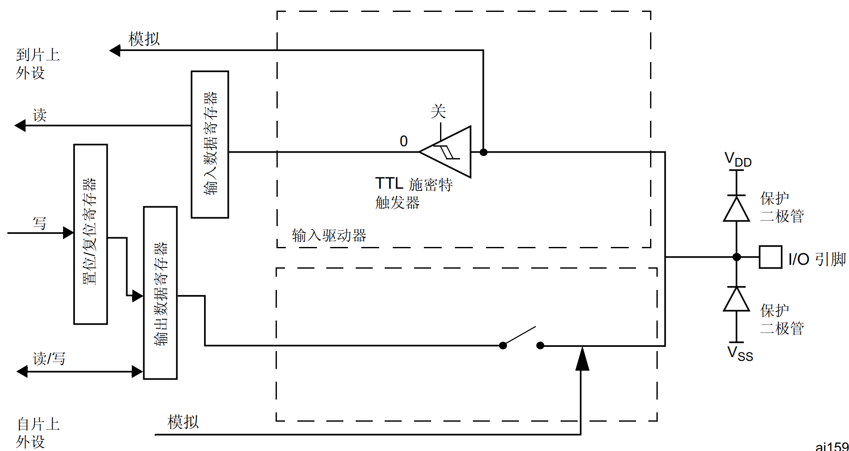
模拟配置
Notes:
● 输出缓冲器被禁止。
● 施密特触发器输入停用，I/O 引脚的每个模拟输入的功耗变为零。施密特触发器的输出被 强制处理为恒定值 (0)。
● 弱上拉和下拉电阻被关闭。
● 对输入数据寄存器的读访问值为“0”。

Slide 26
5.3 中断/事件
忙等I/O效率非常低
I/O设备的速度远远小于CPU的速度
除了测试，CPU不能做其它任何事情
CPU的很多操作是可以与I/O并行执行
计算操作
控制其它I/O设备
中断机制：
可以改变CPU的控制流顺序
强制CPU执行一段特定代码——中断处理子例程（设备驱动程序）

Slide 27
中断机制
绝大部分的处理器都支持中断机制
中断由硬件电路产生，并改变 CPU 执行顺序
类型
外部中断/硬件中断：外部硬件设备为获得CPU的执行而产生的异步事件
软件中断/陷阱：程序中特殊指令产生的同步事件
内部中断/异常：出现一些异常情况下，CPU自发生成的同步事件

Slide 28
I/O中断
由I/O设备逻辑决定什么时候中断，发中断请求
CPU响应中断——可能无法立即响应
一旦响应，将程序计数器（PC）指向中断处理子例程

Slide 29
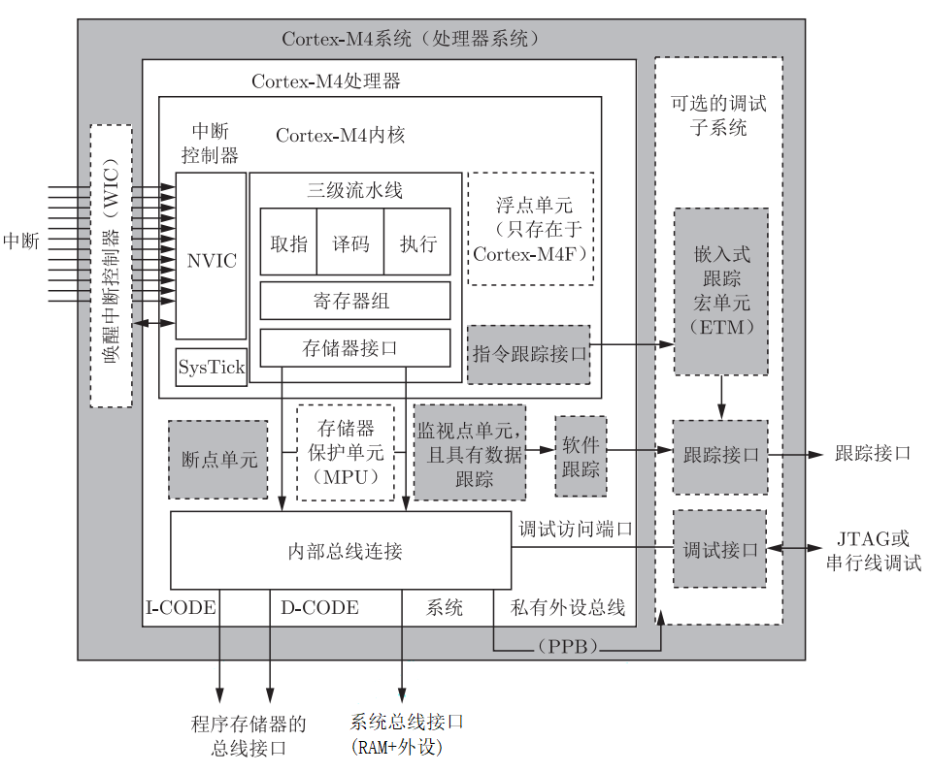
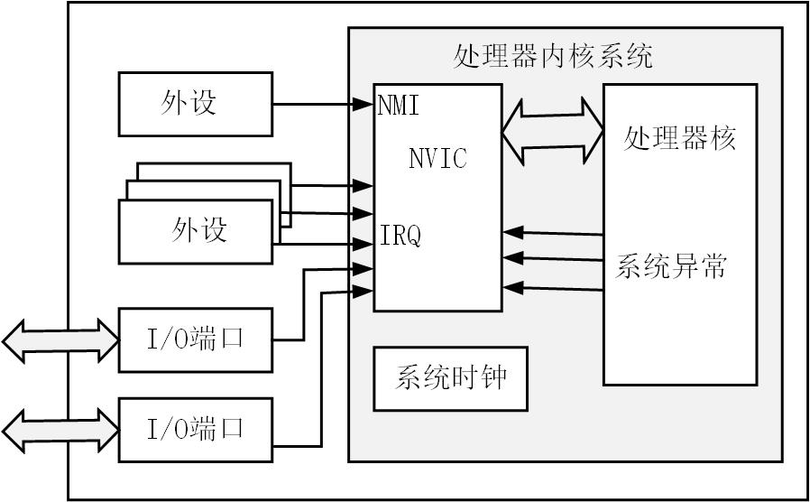
Cortex-M4处理器的中断机制

Slide 30
Cortex-M4处理器的系统异常方式
Reset复位：异常模式复位
NMI非屏蔽中断：除复位以外最高优先级的异常
硬件故障：异常处理错误或一种异常不能被其他异常机制管理
存储器管理故障：与内存保护相关的异常
总线故障：指令和数据内存处理相关的故障
用法故障：指令执行相关的故障
SVCall：SWI指令触发的异常
Debug Monitor：调试监控器
PendSV：中断驱动的系统级服务请求
SysTick：系统定时器递减到0产生
Interrupt (ISQ)：外部中断，可有240个中断源

Slide 31
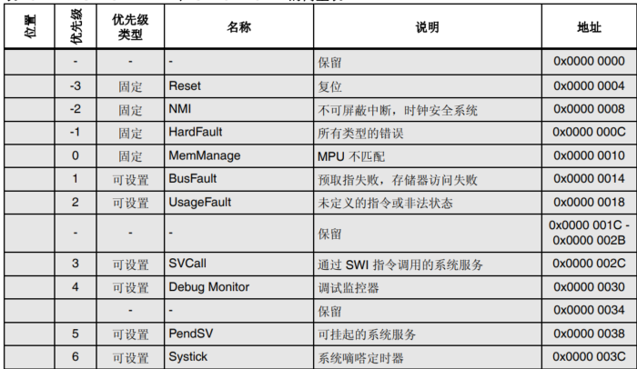
Cortex-M4处理器的系统异常方式

Slide 32
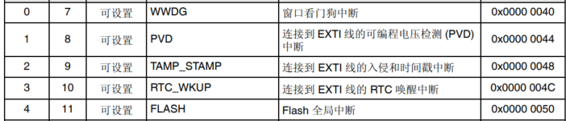
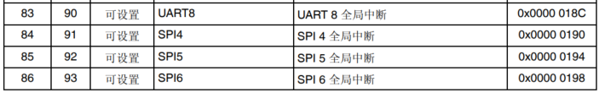
Cortex-M4处理器的中断向量表
外部中断，优先级可配置，有86个可屏蔽通道
……

Slide 33
外部中断/事件
外部中断/事件是实现外设与微处理器之间通信的主要方式之一
外部中断/事件控制器（EXTI）是管理微处理器中的外部中断/事件线，共23条
一个边沿检测器，实现输入信号的上升沿、下降沿或沿检测
EXTI配置中断或者事件类别以及触发时间的属性
EXTI的挂起寄存器，用于记录每个中断/事件线的状态

Slide 34
Cortex-M4可支持23个外部中断/事件线
EXTI线0～15：对应GPIO的输入中断
EXTI线16：连接到PVD输出
EXTI线17：连接到RTC闹钟事件
EXTI线18：连接到USB OTG FS唤醒事件
EXTI线19：连接到以太网唤醒事件
EXTI线20：连接到USB OTG HS（在FS中配置）唤醒事件
EXTI线21：连接到RTC入侵和时间戳事件
EXTI线22：连接到RTC唤醒事件

Slide 35
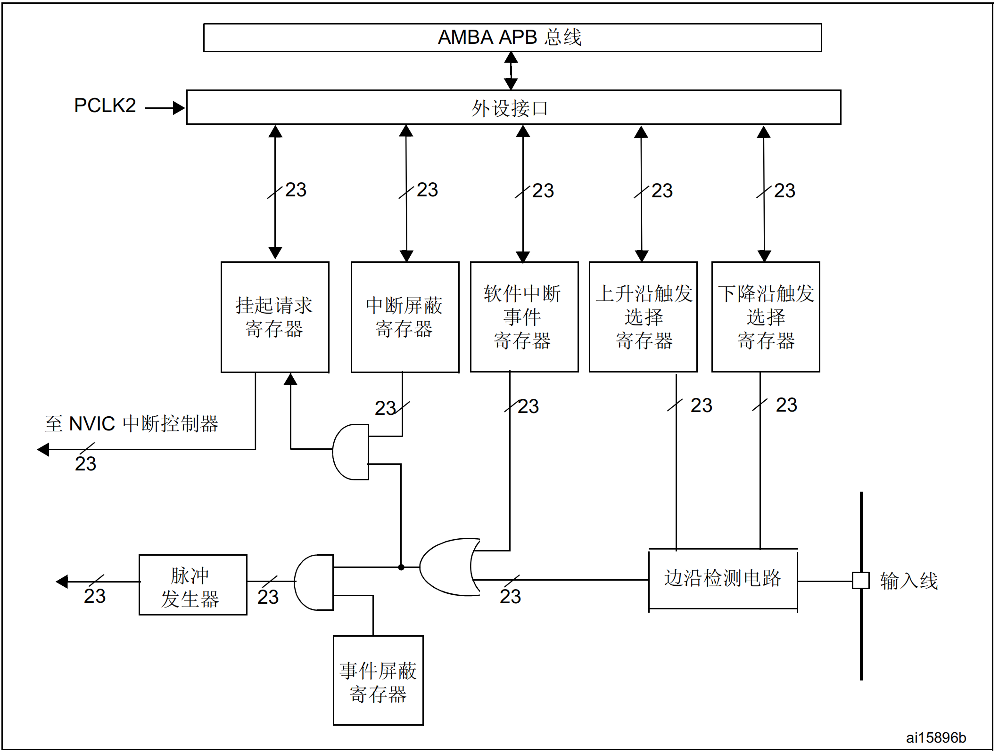
EXTI结构和外部中断/事件响应过程

Slide 36
EXTI结构和外部中断/事件
外部中断和外部事件的异同点
从外部激励信号来看，中断和事件的产生源可以一样
中断和事件的区别
中断需要CPU参与后续的中断响应，包括上下文切换、执行中断服务程序、恢复现场并返回等
事件仅触发脉冲发生器产生一个单脉冲，进而由硬件自动完成事件的响应，比如DMA操作、AD转换等

Slide 37
NIVC与中断优先级
较小的值表示较高的优先级
除复位、NMI、硬件故障和存储器管理故障外，所有的异常或中断都可配置优先级
NVIC支持优先级分组，可配置的优先级在0~15范围
中断优先级寄存器（NIVC_IPRx）项分为两个字段：上部字段(4位)和下部字段(4位)
采用分组方式来生成了多种灵活的优先级策略
上部字段定义组优先级
下部字段定义组中的子优先级

Slide 38
中断管理
中断前的准备工作：
设置所需的中断优先级（可选）
使能外设中可以触发中断产生
使能NVIC的中断

Slide 39
异常/中断处理过程
满足以下各条件，处理器会接收异常/中断请求：
处理器正在运行（未被暂停或复位状态）
异常/中断处理使能状态
异常/中断的优先级高于当前的等级
异常/中断未被屏蔽

Slide 40
异常/中断处理过程
进入异常/中断服务前需完成以下工作：
将多个寄存器和返回地址入栈
取出异常/中断向量（异常/中断对应的ISR入口地址）
取出将执行异常/中断处理的指令
更新多个NVIC寄存器和内核寄存器（包括PSP, LR, PC, SP, 内核状态信息）
SP值自动调整，PC更新为异常/中断处理的入口地址，LR被特殊值EXC_RETURN更新

Slide 41
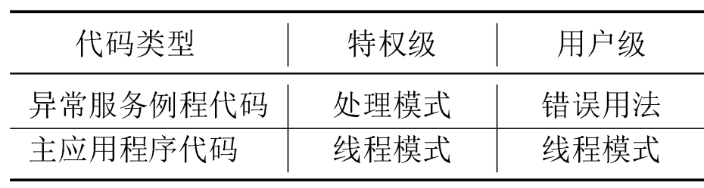
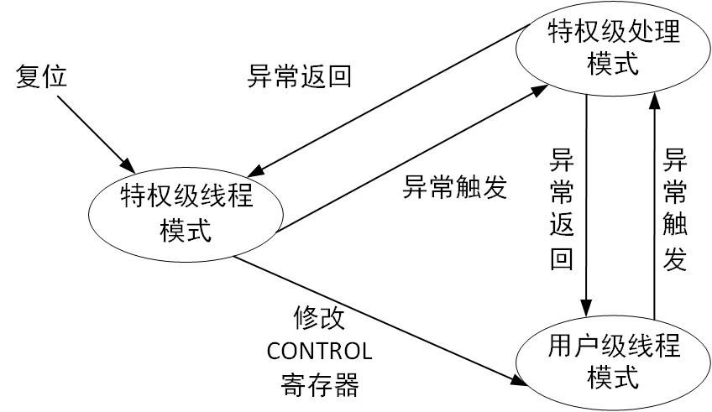
异常/中断处理过程
执行异常/中断服务：
进入特权级处理模式
执行中断服务子例程

Slide 42
异常/中断处理过程
异常/中断返回操作：
由特殊地址EXC_RETURN触发
EXC_RETURN在进入中断时被存入LR
EXC_RETURN写入PC时，触发异常/中断返回操作

Slide 43
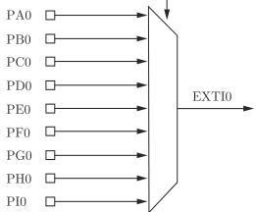
GPIO 的外部中断/事件
GPIO一个端口的引脚GPIOx.0~GPIOx.15分别对应外部中断/事件线0~15
配置NVIC中断分组并使能分组
初始化GPIO引脚为输入
开启GPIO复用时钟
设置GPIO与中断线的映射关系
初始化中断/事件线及触发条件
编写中断服务子例程

Slide 44
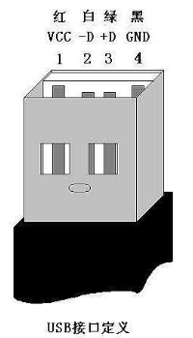
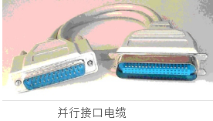
5.4 通信接口
用于实现外设与处理器之间的交互
UART、SPI和I²C等
与 GPIO 的区别主要体现在通信时序、速度等方面
通信接口的分类
并行/串行通信
并行通信：外设和微处理器之间存在多根数据传输线，数据的多个比特位可同时传输，例如IEEE1284，主要用于点阵式打印机和绘图仪
串行通信：外设和微处理器之间仅存在一根数据传输线，数据必须按照顺序一位位传输，例如USB

Slide 45
通信接口的分类
同步/异步通信
同步通信：外设和微处理器之间有同步时钟，两者之间的数据传输受同步时钟的控制
采用阻塞模式，发送方发出数据后需接收到接收方响应后才发送下一个数据
例如IEEE1588标准，SPI，I²C
异步通信：外设和微处理器之间没有同步时钟，借助缓存进行数据传输
异步通信过程中，通信双方必须约定通信协议和传输速率
采用非阻塞模式，即发送方发出数据后，无需等待接收方响应便可直接发送下一个数据
例如UART

Slide 46
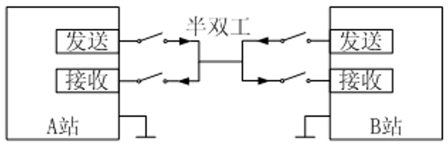
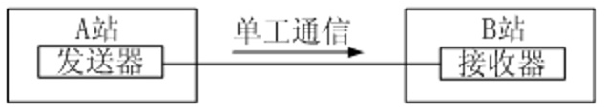
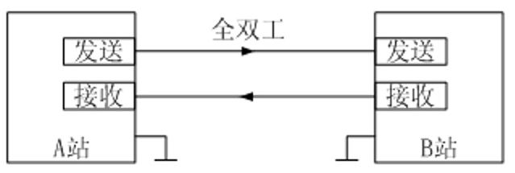
通信接口的分类
单工/半双工/全双工通信（按照传输方向）
单工制式：数据只能从发送方往接收方传输
半双工制式：数据能在发送接收方之间双向传输，但在任何时刻数据只能一个方向传输，例如I²C
全双工制式：接收和发送数据占用不同的线路，数据可同时在两个方向传输，例如UART

Slide 47
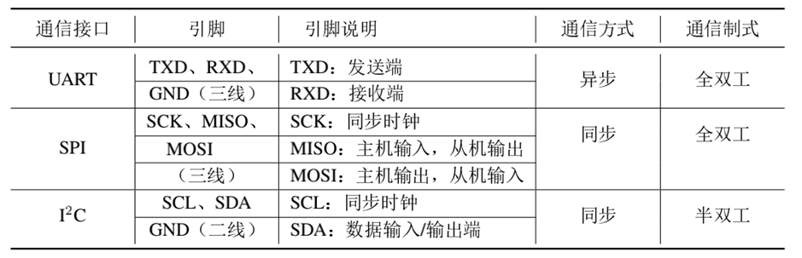
UART、SPI和I²C特征比较

Slide 48
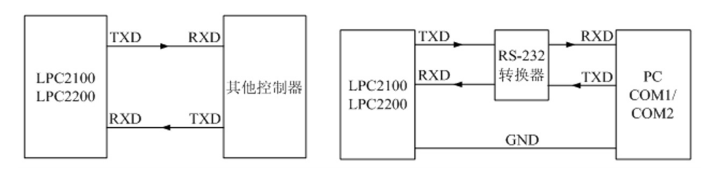
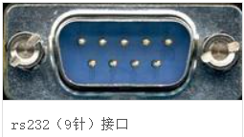
串行通信
使用方便、成本低廉、编程简单
各微处理器提供的常见串行通信接口：如UART
STM32系列微处理器提供：UART和USART
工业控制的RS-232口一般只使用RXD、TXD、GND三条线

Slide 49
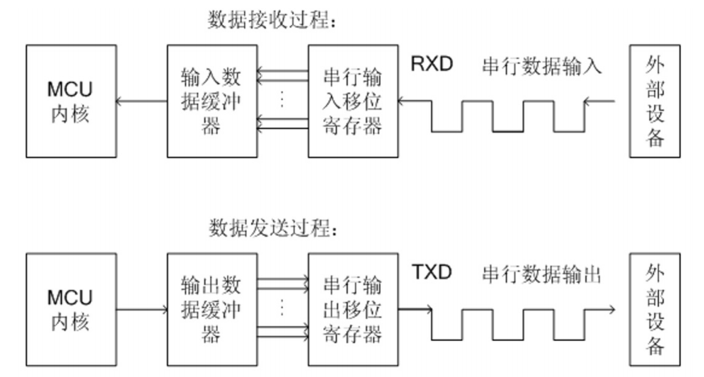
串行通信过程

Slide 50
USART特点
支持全双工、异步通信
采用分数波特率发生器，可编程配置，最高可支持10.5Mb/s波特率
可编程配置的数据字长度（8 位或 9 位）
可编程配置的停止位（1 位或 2 位）
USART 实现同步数据通信时，发送端提供时钟
支持配置奇偶校验：发送奇偶校验位，接收数据奇偶校验
支持 4 种错误检测：溢出错误、噪声错误、帧错误和校验错误
……
Notes:
噪声错误：例如采样值为111和000时有效，其余都是噪声干扰，产生噪声错误

Slide 51
USART功能
USART通信接口通过3个引脚与外设之间进行通信
RX：接收数据输入
TX：发送数据输出
SW_RX：在单线和智能卡模式下，接收数据
USART与外设通信至少需要RX和TX两个引脚
USART的部分引脚仅用于同步模式，如SCLK，IrDA模式、硬件流量控制模式

Slide 52
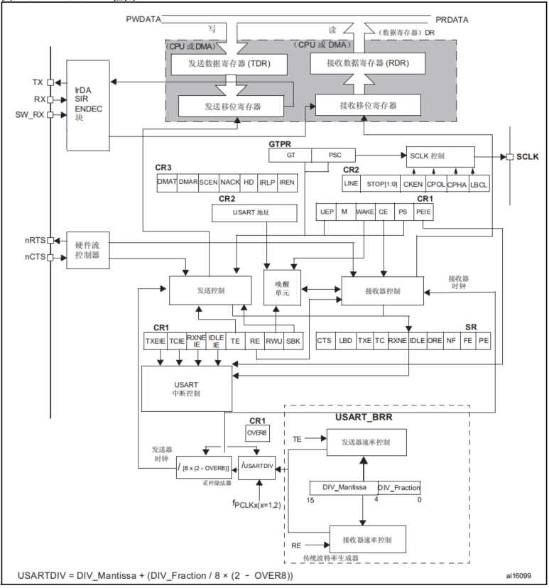
USART结构

Slide 53
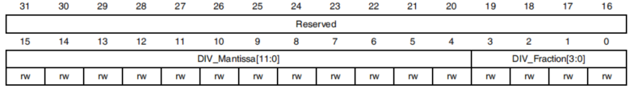
分数波特率的计算方法
波特率寄存器(USART_BRR)
复位值: 0x0000 0000
位 31:16 保留
位 15:4 DIV_Mantissa[11:0]：USARTDIV 的整数部分
位 3:0 DIV_Fraction[3:0]：USARTDIV 的小数部分
当 OVER8=0 时，小数部分编码为 4 位
当 OVER8=1 时，小数部分编码为 3 位，此时 DIV_fraction[3] 位保持清零状态。

Slide 54
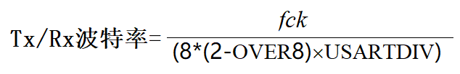
波特率计算方法
f_{CK}是给外设的时钟
设置波特率位115200，f_{ck} = 36MHz，OVER=0，则USARTDIV = 19.5
整数部分为19 << 4 = 304=0x130
小数部分为0.5*16 = 0x8
USART_BRR寄存器的值位0x130+0x8=0x138

Slide 55
USART的数据发送过程
（1）写USART_CR1寄存器的UE位为1来使能USART
（2）写USART_CR1寄存器M位来定义数据帧长度为8位或9位
（3）写USART_CR2寄存器的STOP来配置停止位
（4）如果采用多缓冲区通信的话，写USART_CR3寄存器的DMAT位来使能DMA传输，此时需按多缓冲区通信中的描述配置DMA寄存器
（5）写USART_BRR寄存器来配置波特率

Slide 56
USART的数据发送过程(续）
（6）初次传输时需设置USART_CR1寄存器中的TE位来发送一个空闲帧
（7）把需传输的数据写到USART_DR寄存器（该操作同时会清除 USART_SR 寄存器的 TXE 位），可在单缓冲区通信时将重复进行此动作来进行数据传输
（8）在写入最后一个数据到USART_DR寄存器后，等待USART_SR寄存器的TC信号变为1，此时表明最后一个数据帧传输结束
在单字节通信时，若TXEIE 位置 1 时该标志位会生成中断。

Slide 57
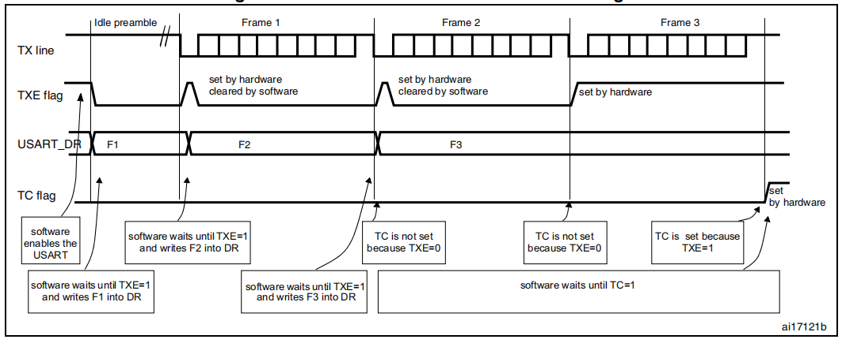
USART数据发送过程时序图

Slide 58
USART数据接收过程
（1）写USART_CR1寄存器的UE位为1来使能USART
（2）写USART_CR1寄存器的M位来定义数据帧长度为8位或9位
（3）写USART_CR2寄存器来的STOP配置停止位
（4）如果采用多缓冲区通信的话，写USART_CR3寄存器的DMAT位来使能DMA传输，此时需按多缓冲区通信中的描述配置DMA寄存器
（5）写USART_BRR寄存器来配置波特率
（6）写USART_CR1寄存器中的RE位使能数据接收。当接收到一个数据帧时，USART_SR寄存器中的RXNE位被设置，此时表明移位寄存器中的数据传输到了RDR，数据帧可以被读取
如果 RXNEIE 位置 1，则会生成中断

Slide 59
SPI
串行外设接口（Serial Peripheral Interface，SPI）
同步串行通信接口，用于微处理器与外设之间的串行通信
高速、全双工、同步，4个引脚
（1）MISO引脚：主设备数据输入，从设备数据输出
（2）MOSI引脚：主设备数据输出，从设备数据输入
（3）SCLK引脚：时钟信号，主设备产生
（4）CS引脚：从设备片选信号，主设备控制
SPI是一种不对等的通信接口，通信的发起、结束均由主机控制，SPI通信双方时钟产生和片选控制的一方即为主机

Slide 60
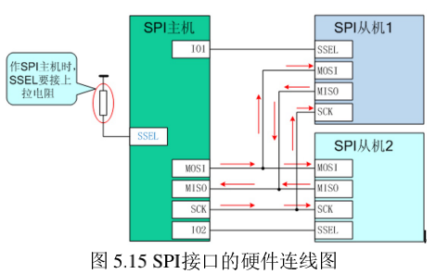
SPI接口的硬件连线图
一个SPI总线可连接多个主机和多个从机，但是在同一个时刻只允许由一个主机来操作总线
在每次传输的过程中，主机向从机发送一个字节的数据，从机也向主机发送一个字节的数据

Slide 61
SPI工作方式
SPI接口根据外设通信的需求，对串行同步时钟的极性（CPOL）和相位（CPHA）进行配置
定义了在时钟脉冲的哪条边沿转换输出信号，哪条边沿采样输入信号
CPOL对SPI接口的通信影响不大
CPOL=0，串行同步时钟的空闲状态为低电平
CPOL=1，串行同步时钟的空闲状态为高电平
CPHA决定了SPI接口上数据的采样位置
CPHA=0，在串行同步时钟的第一个跳变沿数据将被采样
CPHA=1，在串行同步时钟的第二个跳变沿数据才被采样

Slide 62
SPI工作方式(续）
Mode0：CPOL=0，CPHA=0：当空闲态时，SCLK处于低电平，数据采样是在第1个边沿，也就是SCLK由低电平到高电平的跳变，所以数据采样是在上升沿（准备数据），（发送数据）数据发送是在下降沿。
Mode1：CPOL=0，CPHA=1：当空闲态时，SCLK处于低电平，数据发送是在第2个边沿，也就是SCLK由高电平到低电平的跳变，所以数据采样是在下降沿，数据发送是在上升沿。
Mode2：CPOL=1，CPHA=0：当空闲态时，SCLK处于高电平，数据采集是在第1个边沿，也就是SCK由高电平到低电平的跳变，所以数据采集是在下降沿，数据发送是在上升沿。
Mode3：CPOL=1，CPHA=1：当空闲态时，SCLK处于高电平，数据发送是在第2个边沿，也就是SCLK由低电平到高电平的跳变，所以数据采集是在上升沿，数据发送是在下降沿。

Slide 63
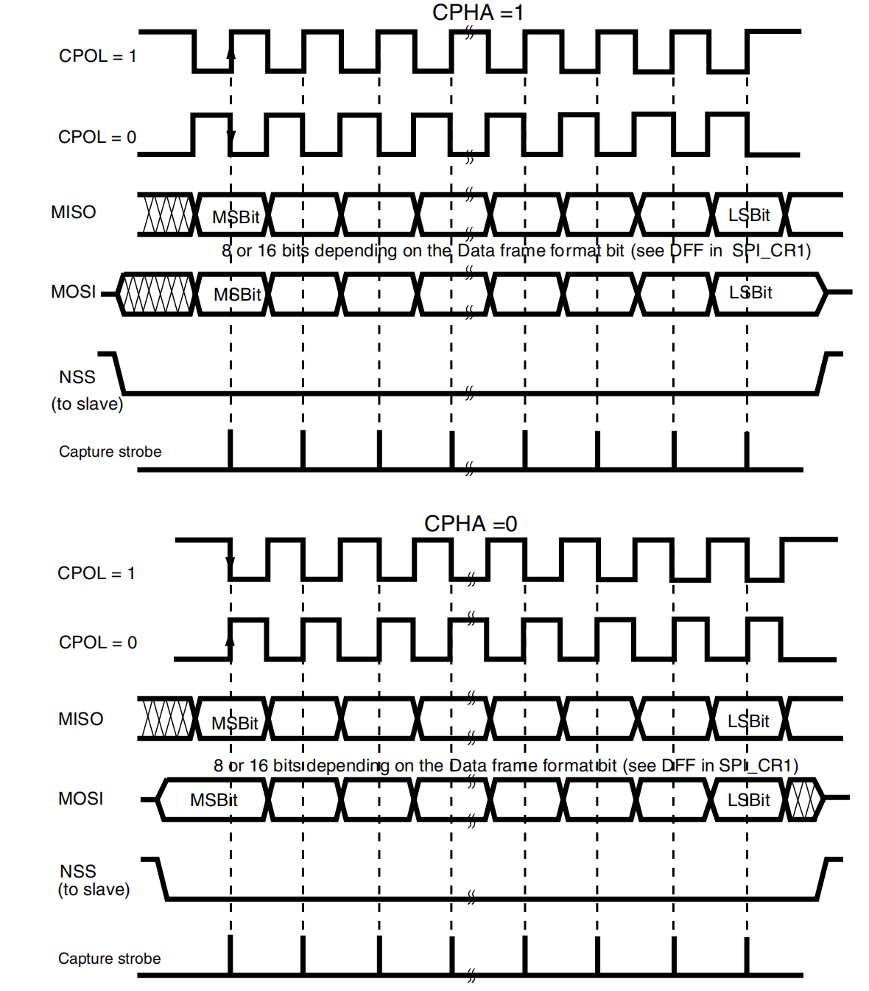
SPI工作方式
SPI接口可根据外设通信的需求，对串行同步时钟的极性（CPOL）和相位（CPHA）进行配置
CPOL对SPI接口的通信影响不大
CPOL=0，串行同步时钟的空闲状态为低电平
CPOL=1，串行同步时钟的空闲状态为高电平
CPHA决定了SPI接口上数据的采样位置
CPHA=0，在串行同步时钟的第一个跳变沿数据将被采样
CPHA=1，在串行同步时钟的第二个跳变沿数据才被采样

Slide 64
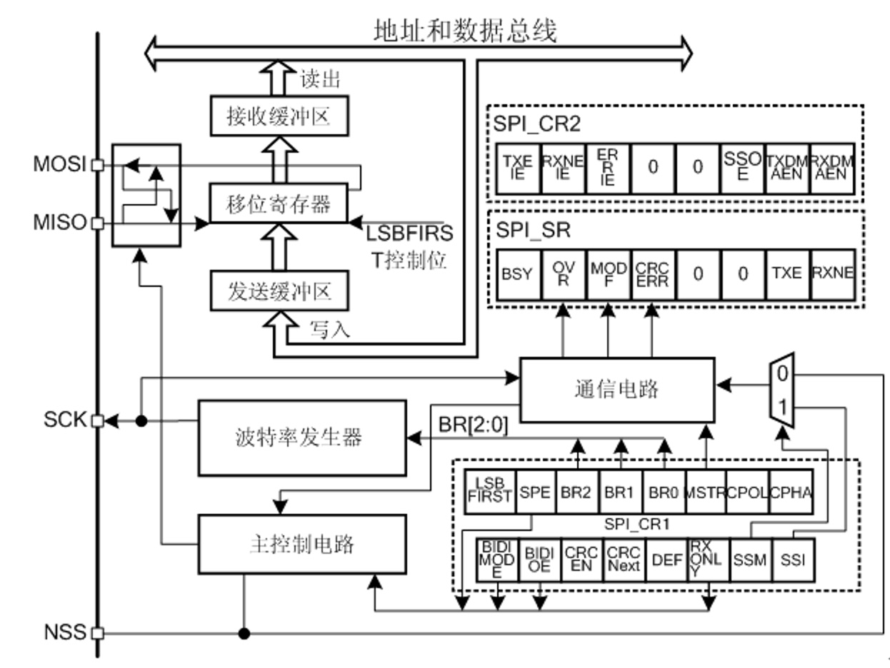
SPI内部结构

Slide 65
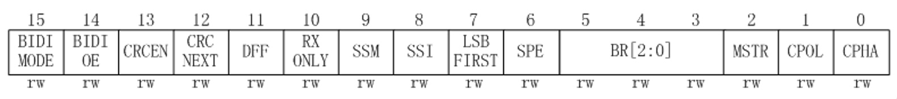
SPI寄存器
SPI寄存器：SPI_CR1寄存器设置SPI的工作模式
SPE：SPI 使能 (SPI enable)
0：关闭外设
1：使能外设
MSTR：主模式选择 (Master selection)
0：从配置
1：主配置
DEF位来定义数据帧格式
0：8位数据帧
1: 16位数据帧

Slide 66
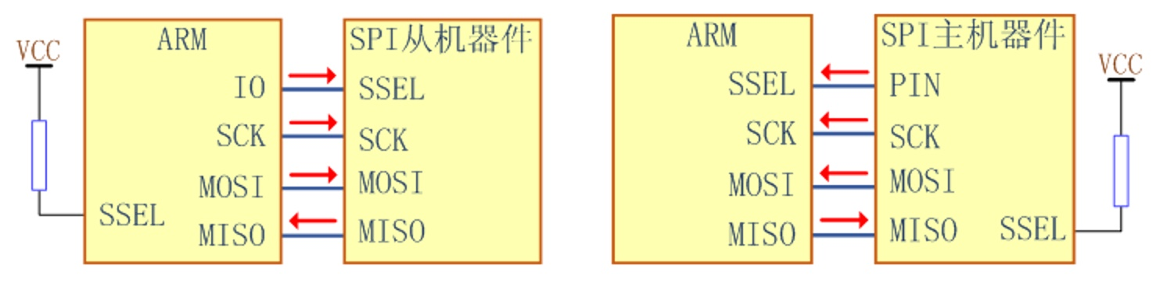
SPI工作模式--主机模式和从机模式
在主机模式下
● 主机使用一个IO引脚选择从机
●时钟（SCK）信号由主机产生
●传输的起始由主机发送数据来启动
● 通过MOSI引脚发送数据
● 通过MISO引脚接收数据
在从机模式下
● 数据传输在SSEL被主机拉低后开始
● 接收主机输出的时钟信号
● 通过MOSI引脚接收数据
● 通过MISO引脚发送数据

Slide 67
SPI的从模式配置
配置SPI为从模式的过程（SCK引脚用于接收主机的串行时钟）
（1）设置DEF位来定义数据帧格式（8位或16位）
（2）设置CPOL位和CPHA位来定义数据传输和串行时钟之间的相位关系，保持主机和从机CPOL位和CPHA位的一致
（3）保持主机和从机帧格式的一致
（4）在通信的过程中，必须保证CS片选信号处于低电平
（5）清除MSTR位，设置SPE位使相应引脚处于SPI工作模式

Slide 68
SPI的从模式传输-数据发送过程
数据字被并行写入发送缓冲区
当从设备收到时钟信号并且在MISO引脚上出现第一个数据位时，发送过程开始
剩下的数据位被写入移位寄存器；当发送缓冲区中的数据字写入移位寄存器时，SPI_SP寄存器的TXE位被置位
如果设置了SPI_CR2寄存器中的TXEIE位，将触发中断

Slide 69
SPI的从模式传输-数据接收过程
当数据接收完成时，移位寄存器中的数据传输到接收缓冲区中
在最后一个采样时钟边沿后，RXNE位被置位，移位寄存器中的数据字被拷贝到接收缓冲区。
当读SPI_DR寄存器时，SPI设备返回接收缓冲区接收到的数据字
如果设置了SPI_CR2寄存器中的RXNEIE位，将触发中断

Slide 70
SPI的主模式配置
配置SPI为主模式的过程（SCK引脚用于产生时钟信号）
（1）通过SPI_CR1寄存器的BR[2:0]位定义串行时钟波特率
（2）设置CPOL位和CPHA位来定义数据传输和串行时钟之间的相位关系
（3）设置DEF位来定义数据帧格式（8位或16位）
（4）设置SPI_CR1寄存器的LSBFIRST位来定义帧格式
（5）在通信的过程中，必须保证CS片选信号处于高电平
Notes:
LSBFIRST定义先高位传输还是低位传输

Slide 71
SPI的主模式传输-数据发送过程
当写入数据到发送缓冲区时，发送过程开始
当发送第一个数据位时，数据被并行写入移位寄存器，然后串行地移出到MOSI引脚。当数据字从发送缓冲区写入移位寄存器时，SPI_SP寄存器的TXE位被置位
数据字的高位在前还是低位在前传输，取决于SPI_SP寄存器的LSBFIRST位的配置；
如果设置了SPI_CR2寄存器中的TXEIE位，将触发中断
一旦数据传输开始，如果下一个将要发送的数据字被写入了发送缓冲区，就可以维持持续的数据字传输。在写发送缓冲区之前，需确认TXE标志位是否被置位

Slide 72
SPI的主模式传输-数据接收过程
当数据传输完成时，移位寄存器中的数据字被拷贝到接收缓冲区，并且RXNE标志位被置位
在最后采样时钟边沿，RXNE位被置位，移位寄存器接收到的数据字被写入缓冲区。
读SPI_DR寄存器时，SPI设备返回接收缓冲区接收到的数据字，RXNE位被清除
如果设置了SPI_CR2寄存器中的RXNEIE位，将触发中断

Slide 73
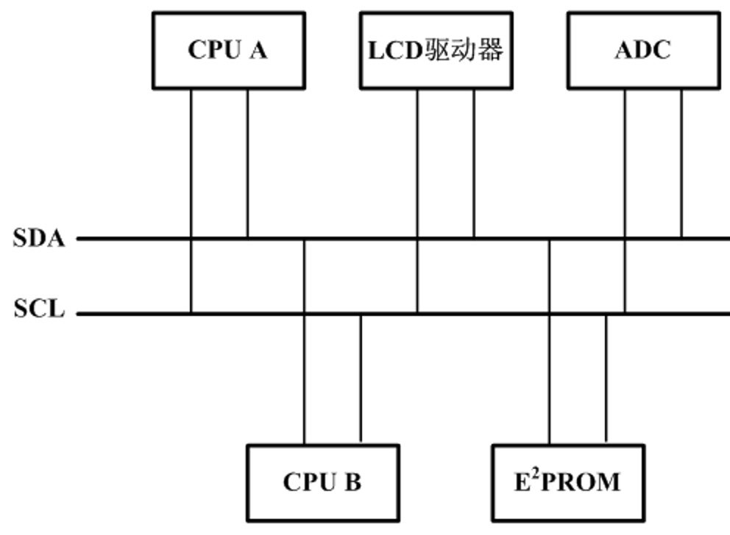
I²C
串行通信总线：内部集成电路总线，Inter-Integrated Circuit, I²C
通过2根连线SDA和SCL实现双向数据传输，同步、半双工
传输速度0～100Kbps，高速模式达0～400Kbps
简单灵活可扩展，总线中的所有设备仅有唯一地址，通过软件寻址
I²C总线系统的典型架构
总线上可同时连接多个能控制总线的设备
只能有一个控制设备获得总线控制权而成为主机
总线能同步所有控制设备所产生的时钟信号

Slide 74
I²C数据传输
I²C总线上每传输一个数据位必须有一个时钟脉冲，每次发送到SDA线上的数据都是一个字节，从字节的高位开始传输
SDA线上的数据必须在时钟线SCL的高电平期间保持稳定，时钟信号为低电平时才能发生改变
I²C总线上的4种信号
起始信号：SCL为高电平，SDA由高电平向低电平跳变，开始数据传输
停止信号：SCL为高电平，SDA由低电平向高电平跳变，终止数据传输
应答信号：接收器向发送器发出特定的低电平脉冲信号，表示已经接收到数据
非应答信号：主机向从机发送一个高电平有效脉冲信号，表示接收完最后一个数据字节，使从机释放数据线

Slide 75
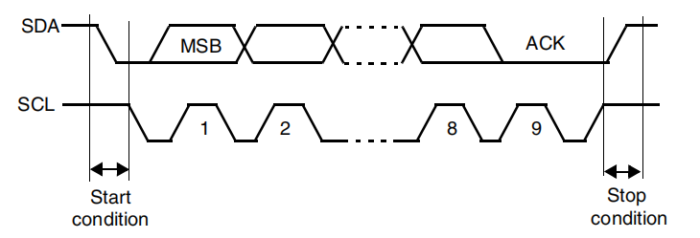
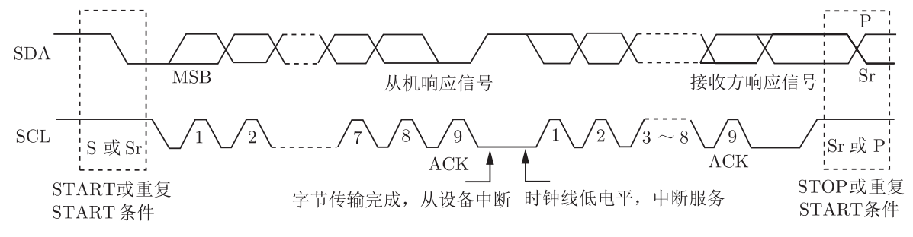
I²C总线的数据传输过程

Slide 76
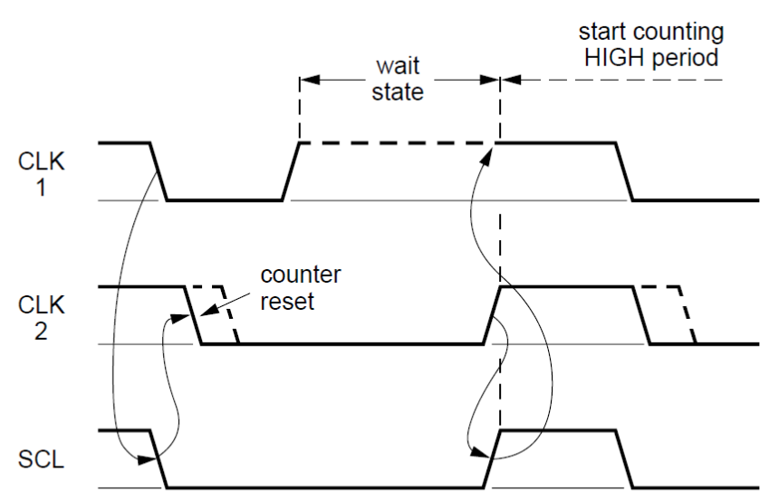
同步
各个能产生时钟的器件连接到 SCL 上，各自有独立的时钟，时钟频率、周期、相位和占空比
通过所有器件时钟的“线与”产生同步时钟
SCL 时钟低电平宽度由低电平持续时间最长的器件决定
高电平宽度由高电平持续时间最短的器件决定

Slide 77
仲裁
仲裁：
“线与”机制。多主机时，总线具有“线与”的逻辑功能，即只要有一个节点发送低电平时，总线上就表现为低电平。
SDA回读机制。总线被启动后，多个主机在每发送一个数据位时都要对自己的输出电平进行检测，只要检测的电平与自己发出的电平一致，就会继续占用总线。
低电平优先机制。由于线与的存在，当多主机发送时，谁先发送低电平谁就会掌握对总线的控制权。

Slide 78
传输协议
主机产生起始信号之后，将发送第一个寻址字节
高 7 位为从机地址
最低位（R/W）决定了数据传输的方向
1 表示主机读取从机数据
0 表示主机向从机发送数据
当主机发送完寻址字节之后，总线上设备将寻址字节的高 7 位与自己的地址进行比较。若相同，则向主机发送应答信号
主机和从机通过寻址建立联系之后，两者之间的数据传输正式开始

Slide 79
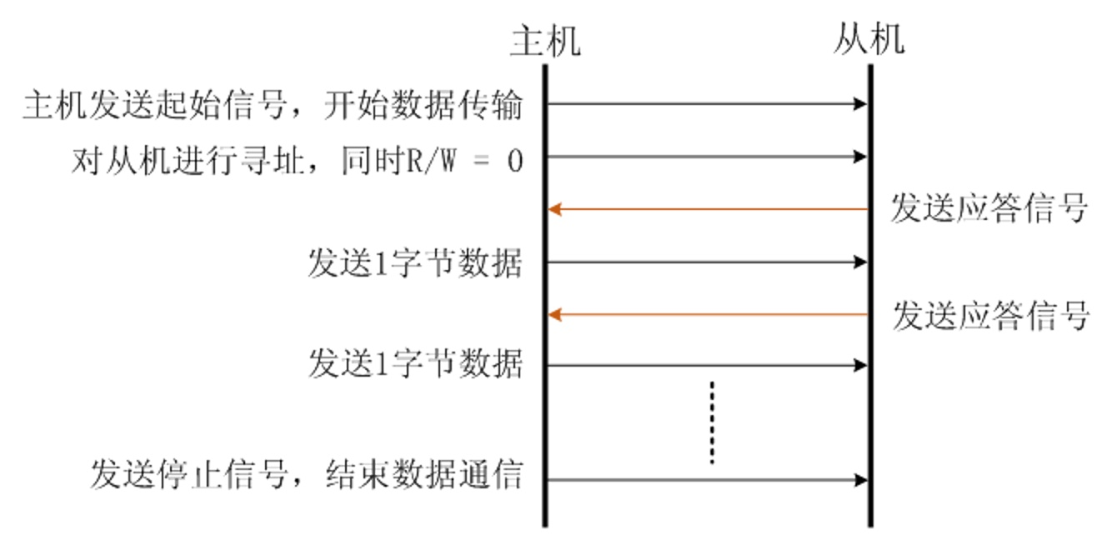
主机发送数据到从机的通信过程

Slide 80
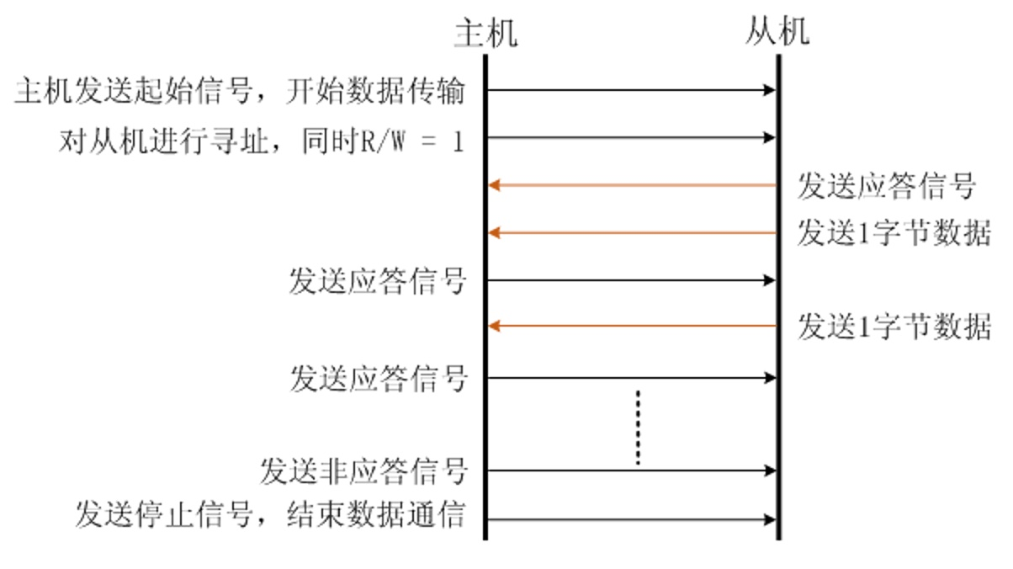
主机读取从机数据的通信过程

Slide 81
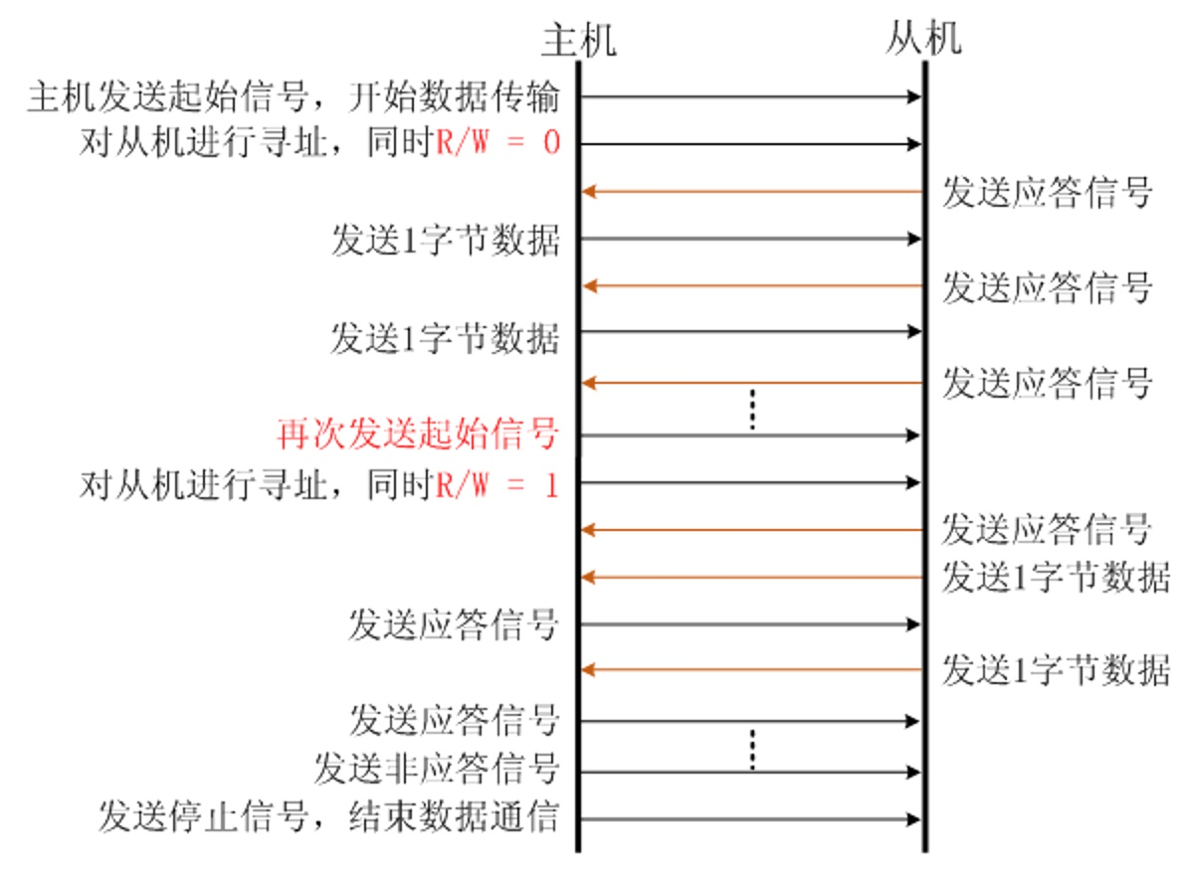
主机分别向从机发送和读取数据的复合通信过程

Slide 82
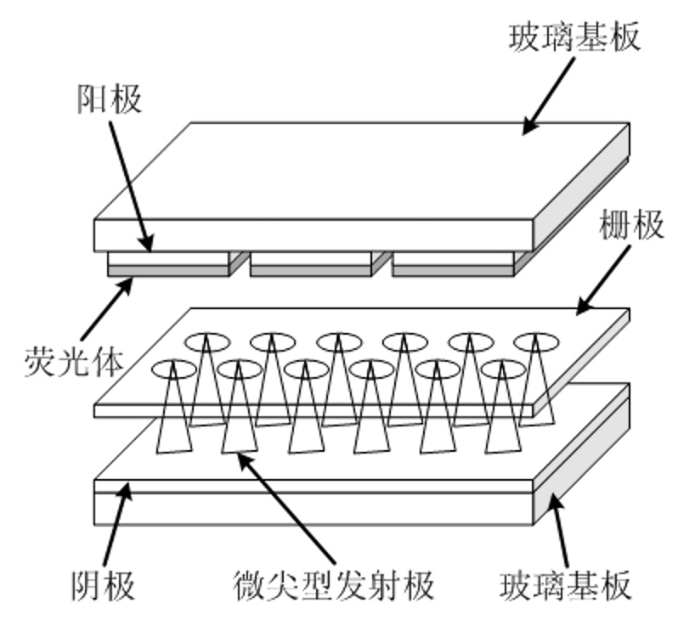
5.5 人机交互-LCD
液晶显示器LCD： Liquid Crystal Display，是一种被动的显示器材，本身不能发光，需借助于周围环境的光
LCD的基本原理
LCD将液晶置于两个导电玻璃之间，通过两个电极间电场的驱动引起液晶分子有规则地旋转形成扭曲角，发生扭曲向列效应，从而控制投射光的强度
完全投射即白色，完全阻挡即黑色，不同投射程度呈现不同的灰阶
LCD分类：
扭曲向列型液晶TN-LCD
超扭曲向列型液晶STN-LCD
薄膜晶体管液晶TFT-LCD

Slide 83
LCD显示的控制方法
LCD的两种驱动方式
扫描驱动的LCD驱动器：将显示缓存中的图像数据通过动态扫描的方式传输到LCD显示屏
总线驱动的液晶模块LCM：将液晶显示屏、连接件、驱动和控制集成电路、PCB线路板、背光源等装配在一起的显示控制器
TFT-LCD的LCM内置有与液晶像素点对应的显示数据RAM区，若要改变一个像素点的颜色，只需对该点所对应显存进行操作即可

Slide 84
LCD显示的控制方法
TFT-LCD模块的两种操作
对控制寄存器的读/写操作
对显存的读/写操作
两种操作均通过对控制芯片，如ILI9341，的寄存器的操作来完成
ILI9341采用RGB565 格式存储颜色数据，一个像素是16位
提供索引寄存器，对该寄存器的写入操作可以指定操作的寄存器索引，完成控制寄存器、显存寄存器的读/写操作

Slide 85
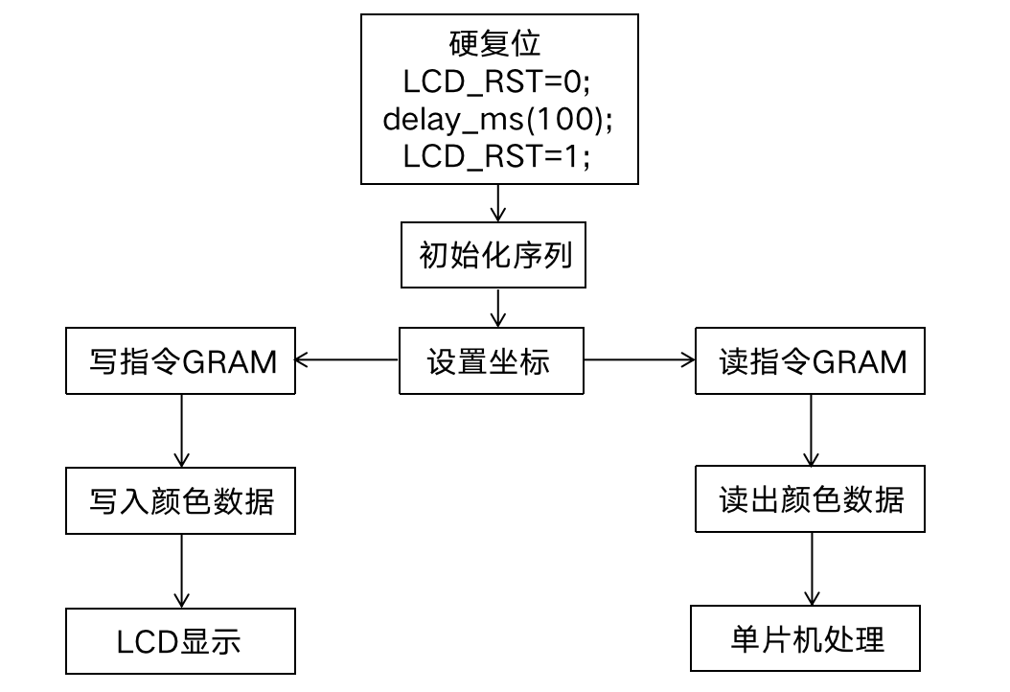
LCD显示的控制方法
TFT-LCD的使用：当对TFT-LCD显示面板上的某一点（X，Y）进行操作时，需要先通过地址定位到该点所对应的RAM显存地址，然后通过光标的上下左右移动的控制来连续写入或读取显存数据

Slide 86
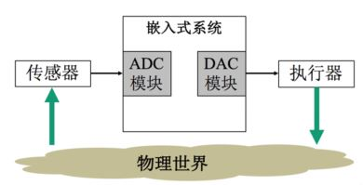
5.6 ADC/DAC
模数转换器ADC： 负责将物理环境中的模拟信号（连续物理量）转换为计算机可处理的数字信号（离散数字量）
数模转换器DAC： 负责将数字信号还原为模拟信号

Slide 87
ADC接口的内部结构
ADC有取样、保持、量化和编码4个过程
ADC转换分为两个通道组：规则通道组和注入通道组
规则通道组相当于正常运行的程序
注入通道组相当于中断
Cortex-M4处理器的ADC结构
12位逐次逼近模数转换器
支持19路信号输入：16路外部信号、2路内部信号和V_{BAT}电源信号
一个规则通道组最多支持16路转换输入
一个注入通道组最多支持4路转换输入

Slide 88
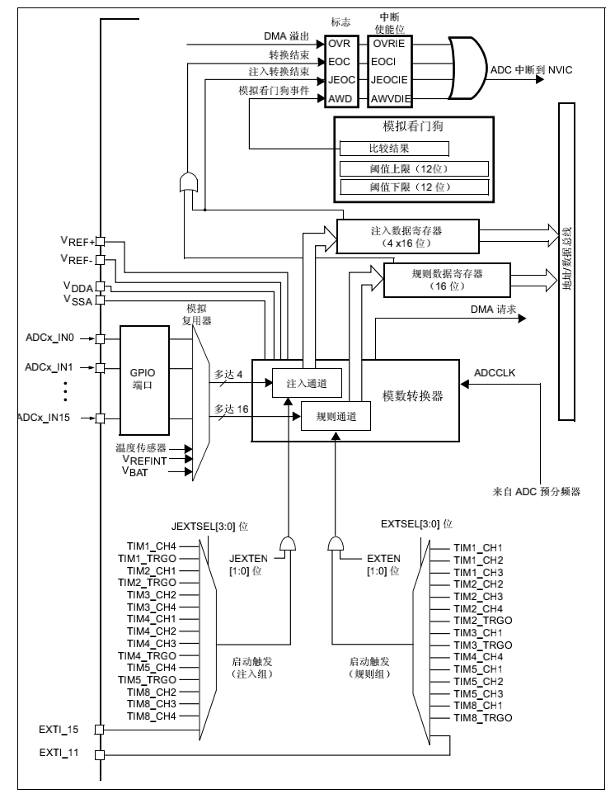
ADC接口的内部结构

Slide 89
Cortex-M4处理器的ADC特点
多种分辨率
中断的产生
单转换模式/连续转换模式
扫描模式的自动切换
间隔采样模式
……

Slide 90
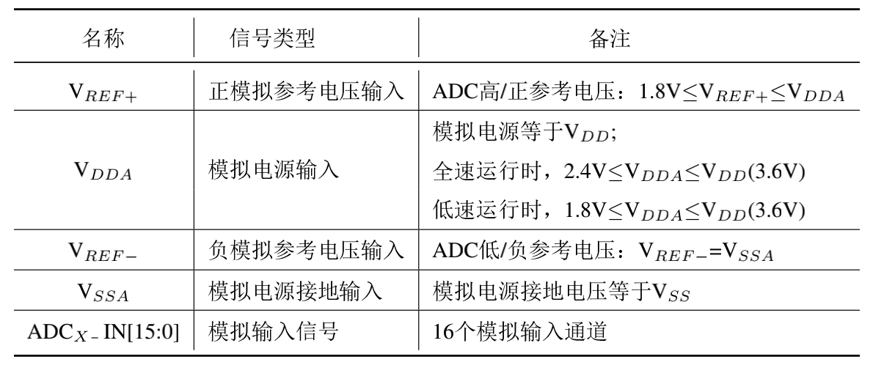
ADC的引脚描述

Slide 91
ADC功能
启动与时钟
时序
单次转换模式
连续转换模式
扫描模式
注入通道管理
间断模式
快速转换模式
数据对齐

Slide 92
启动与时钟
ADC_CR2寄存器中的ADON位决定ADC接口的供电与掉电
SWSTART或JSWSTART位置1可启动ADC转换
ADC的两种时钟方案
用于模拟电路的时钟，ADCCLK可供所有ADC连接公用
RCC控制器位ADC时钟提供一个专用的可编程预分频器
用于数字接口的时钟，等同于APB2时钟。
可通过RCC APB2外设时钟使能寄存器分别为每个ADC使能/禁止数字接口时钟

Slide 93
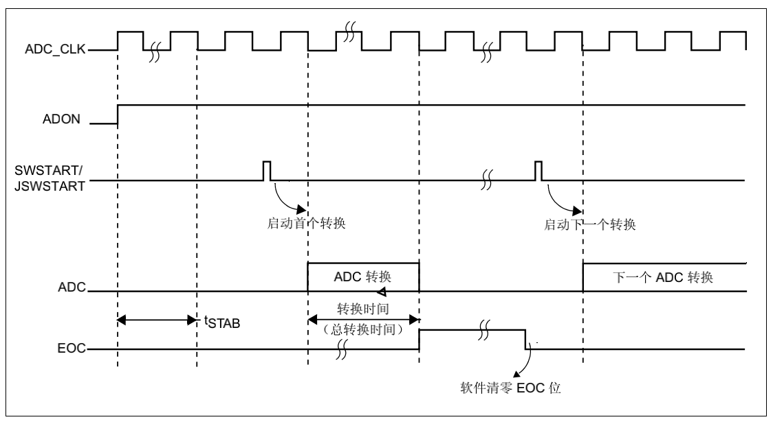
时序
ADC在开始精确转换之前需要一段稳定时间t_{STAB}。ADC开始转换并经过15个时钟周期后
EOC置1，转换结果存放在16位ADC数据寄存器中

Slide 94
单次转换模式
ADC仅执行一次转换，完成后ADC停止， 通过设置ADC_CR2寄存器CONT位为0
单次转换模式的启动方式
（1）将ADC_CR2寄存器中的SWSTART位置1（适用于规则通道）
（2）将JSWSTART位置1（适用于注入通道）
（3）外部触发（同时适用于规则/注入通道）
完成所选通道的信号转换之后
如果规则通道完成转换：转换数据存储在16位ADC_DR寄存器中；EOC转换结束标志位置1；EOCIE位置1时产生中断
如果注入通道完成转换：转换数据存储在16位ADC_JDR1寄存器中；JEOC转换结束标志位置1；JEOCIE位置1时产生中断

Slide 95
连续转换模式
ADC一次转换结束后立即启动下一次的转换
ADC_CR2寄存器CONT位为1，通过外部触发或ADC_CR2的SWSTART位为1启动
每次规则通道完成转换，转换数据存储在16位ADC_DR寄存器中
EOC转换结束标志位置1
EOCIE位置1时产生中断
注入通道一般不能采用连续转换模式，唯一的例外情况是注入通道配置为在规则通道之后自动转换时

Slide 96
扫描模式、注入通道管理
扫描模式：用来扫描一组模拟通道，通过设置ADC_CR1寄存器的SCAN位来选择
若此位置 1 后，ADC 会扫描 在 ADC_SQRx 寄存器（对于规则通道）或 ADC_JSQR 寄存器（对于注入通道）中选择的所有通道。为组中的每个通道都执行一次转换。
注入通道管理
触发注入：在规则通道组转换期间出现外部注入触发，注入通道序列会切换为单次扫描模式，注入通道完成转换后，规则通道组的规则转换会从上次中断的规则转换处恢复。
自动注入：如果设置了JAUTO位，在规则组通道转换完成之后，注入组通道将自动启动转换

Slide 97
间断模式
规则组：该模式可用于转换含有 n (n <= 8) 个转换的短序列，通过 ADC_SQR1 寄存器中的 L[3:0] 位定义总序列长度
例：n = 3，要转换的通道 = 0、1、2、3、6、7、9、10
第 1 次触发：转换序列 0、1、2
第 2 次触发：转换序列 3、6、7
第 3 次触发：转换序列 9、10 并生成 EOC 事件
第 4 次触发：转换序列 0、1、2
注入组：该模式逐通道转换选择的序列，通过 ADC_JSQR 寄存器中的 JL[1:0] 位定义总序列长度
n = 1，要转换的通道 = 1、2、3
第 1 次触发：转换通道 1
第 2 次触发：转换通道 2
第 3 次触发：转换通道 3 并生成 JEOC 事件
第 4 次触发：通道 1

Slide 98
快速转换模式
降低ADC分辨率（转换精确度）可以提高转换速度
ADC_CR1寄存器的RES位用于选择数据寄存器中可用的位数
各种分辨率对应的最小转换时间计算方法
12位：3+12=15 ADCCLK周期
10位：3+10=13 ADCCLK周期
8 位：3+8=11 ADCCLK周期
6 位：3+6=9 ADCCLK周期

Slide 99
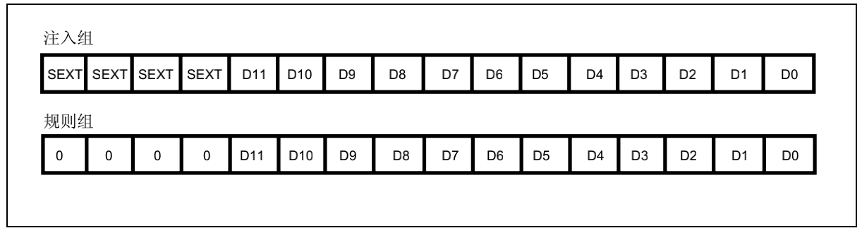
数据对齐
ADC_CR2寄存器中的ALIGN位用于选择转换得到数据的存储对齐方式，数据可以左对齐或右对齐
转换结果数据的右对齐存储，SEXT 位表示扩展的符号值

Slide 100
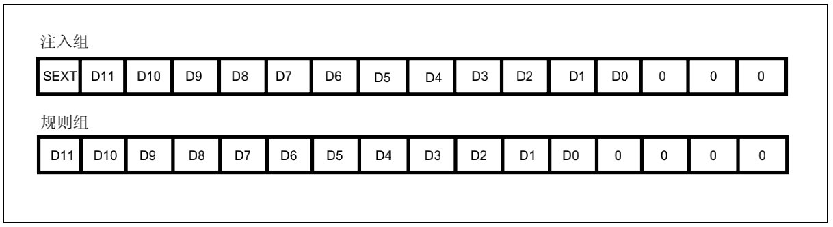
数据对齐
转换结果数据的左对齐存储

Slide 101
DAC转换
DAC是12位输入、连续电压输出的数模转换器
DAC可以按8位或12位模式配置
在12位模式下，数据可采用左对齐或右对齐方式存储
DAC有两个输出通道，每个通道各有一个转换器
在DAC双通道模式下，每个通道可以单独进行转换
DAC通过输入参考电压引脚V_{REF+}提高分辨率
可生成噪声波形、三角波形
Notes:
三角波：正向上升与负向衰减的时间相同

Slide 102

DAC接口的内部结构

Slide 103

DAC的引脚描述

Slide 104
DAC功能
DAC通道使能
DAC输出缓存使能
DAC输出电压
DAC数据格式
DAC转换

Slide 105
DAC通道使能
将DAC_CR寄存器的ENx位置1即可打开DAC通道x的供电，通道x即被使能
注意：ENx位置位只使能DAC通道x的模拟部分，即便该位被置0，DAC通道x的数字部分仍然继续工作
DAC输出缓存使能
DAC接口中集成了2个输出缓存，可以用来减少输出阻抗

Slide 106
DAC输出电压
数字输入经过DAC被线性转换为模拟电压输出，其范围0∼V_{REF+}
任一DAC通道引脚上的输出电压均满足关系式
DAC输出=V_{REF}×（DOR/4095）
DOR：通道数据寄存器

Slide 107


DAC数据格式
根据不同配置，数据以不同的方式写入指定的寄存器
对于DAC单通道，存在三种可能的写入方式
对于DAC双通道，存在三种可能的写入方式

Slide 108
DAC转换
DAC_DORx数据寄存器无法直接写入数据，任何输出到DAC通道x的数据都必须先写入DAC_DHRx寄存器才能传到通道x
如果未选中硬件触发，存入寄存器DAC_DHRx中的数据会在一个APB1时钟周期后自动传输至寄存器DAC_DORx
如果选中硬件触发，数据传输在触发发生之后3个APB1时钟周期后完成

Slide 109

DAC转换
当数据从DAC_DHRx寄存器写入DAC_DORx寄存器，在经过时延t_{SETTLING}之后，DAC的输出即有效，该时延的长短依赖于电源电压和模拟输出负载的大小
DAC触发关闭时的转换时序图

Slide 110
总结
I/O接口的结构、编程方法
GPIO
通信接口
人机交互
ADC/DAC转换

